Slide 1
報告資料
冨家旭陽

Slide 2
農作物の販売価格は、何が原因?

Slide 3
研究の動機や背景

Slide 4
農家のリスク移転の方法として

Slide 5
ヘッジング

Slide 6
ヘッジングとは

Slide 7
農家が収穫前に固定価格で収穫の販売契約を結べば，

Slide 8
収穫時期に販売価格が下落するときのリスクを回避できる

Slide 9
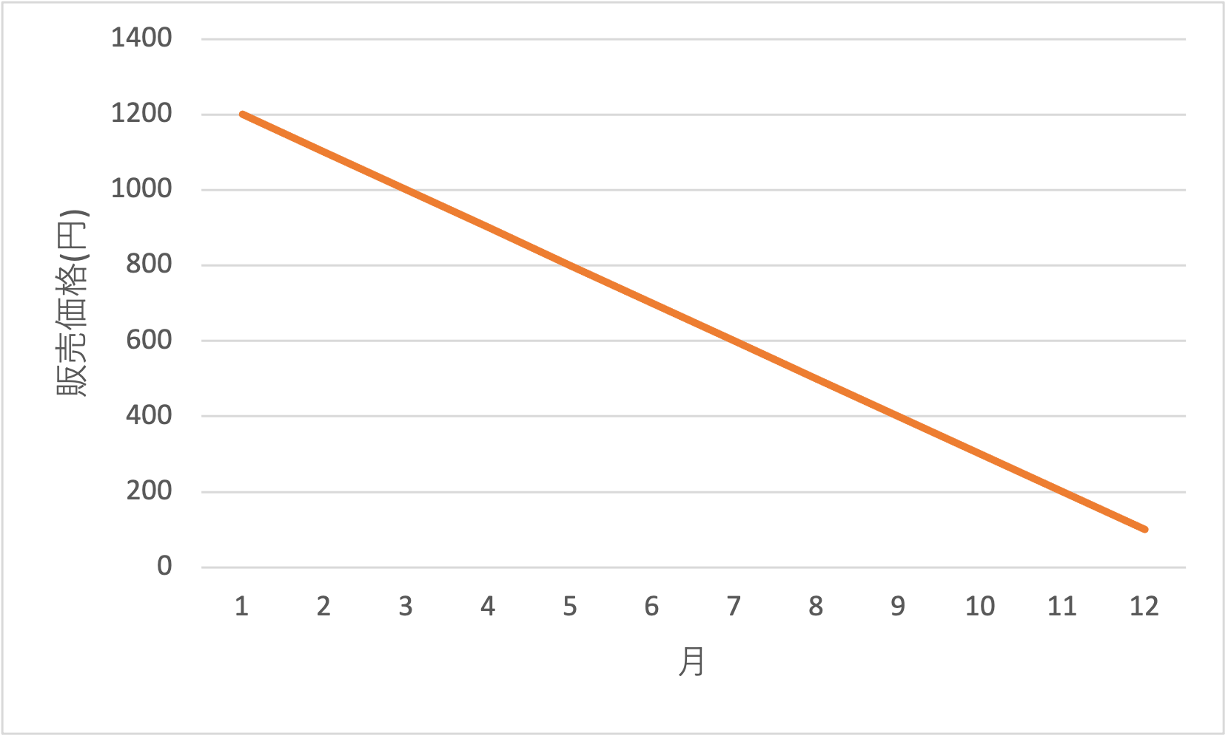
農作物の市場価格が下がっていく場合

Slide 10
しかし

Slide 11
ヘッジングは利益を得るチャンスも犠牲

Slide 12
価格上昇による利益獲得のチャンスも犠牲にしているから

Slide 13
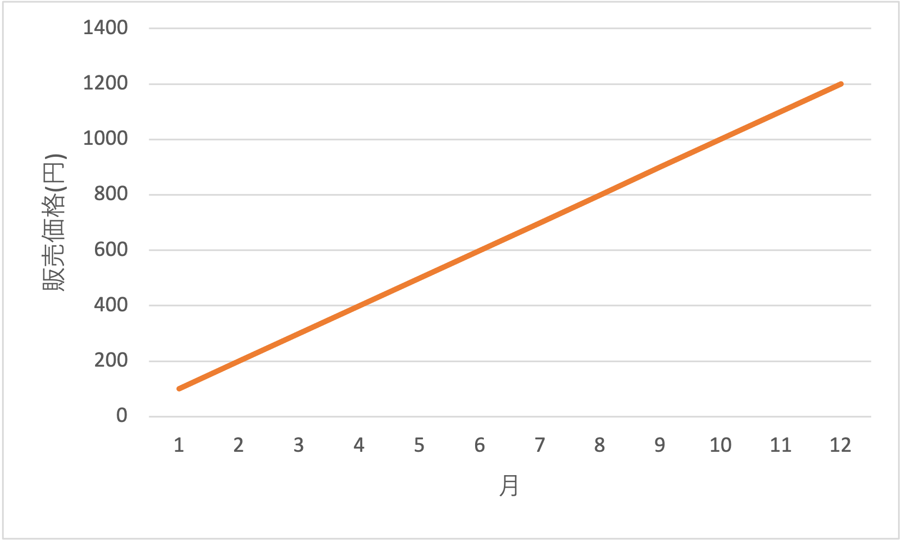
農作物の市場価格が上がっていく場合

Slide 14
販売価格を予測 => ヘッジング

Slide 15
利益を得るチャンスを犠牲にせずにすむ

Slide 16
研究の目的

Slide 17
農作物の販売価格は、何が原因?
Notes:
そこで、本レポートでは、農作物の販売価格は、何が原因となっているのかを明らかにする。そのために、先行論文に記載されている関連研究を調べて検討する。

Slide 18
先行研究の紹介 （データや分析方法，分析結果を明示）

Slide 19
Plant
factory
Electric
Power
Market
Vegetable
market
Electric
Power
supplier
Power supply
Vegetable supply
Cash Flow

Slide 20
データと分析方法
過去 8 年間の各月の気象データと卸売価格の相関を求め， 卸売価格との相関が高い各月の気温のデータに基づいてレタ スの卸売価格を推定するモデルを作成する．このモデルは， 多項式関数を生成する GP(Genetic Programming) の手法を 適用し，過去 36 か月間の各月の最低気温のデータに基づいて， 実際の卸市場価格と予測値の最小 2 乗誤差が小さくする多項式関数を求める．これを翌月のレタスの卸売価格を予測する 予測式として利用する．また，GP は確率的に多項式関数を生 成するため，関数の生成を 5 回行い，その平均をとっている．

Slide 21
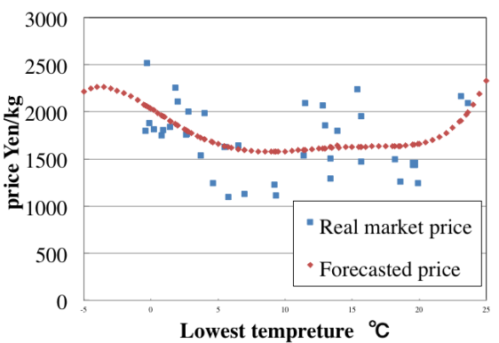

Slide 22
GeneticProgrammingに基づき生成した価格モデルは最低気温と卸売価格との関係を定性的には予測できる

Slide 23
研究で使用する予定のデータと分析方法

Slide 24
先行研究もレタス => レタス

Slide 25
被説明変数 長野県の卸売価格

Slide 26
日本で一番レタスの出荷量が多いから

Slide 27
(出典)作物統計調査 / 市町村別データ
令和元年産市町村別データをもとに作成

Slide 28
説明変数 長野県川上村の気象データ

Slide 29
長野県で一番レタスの出荷量が多いから

Slide 30
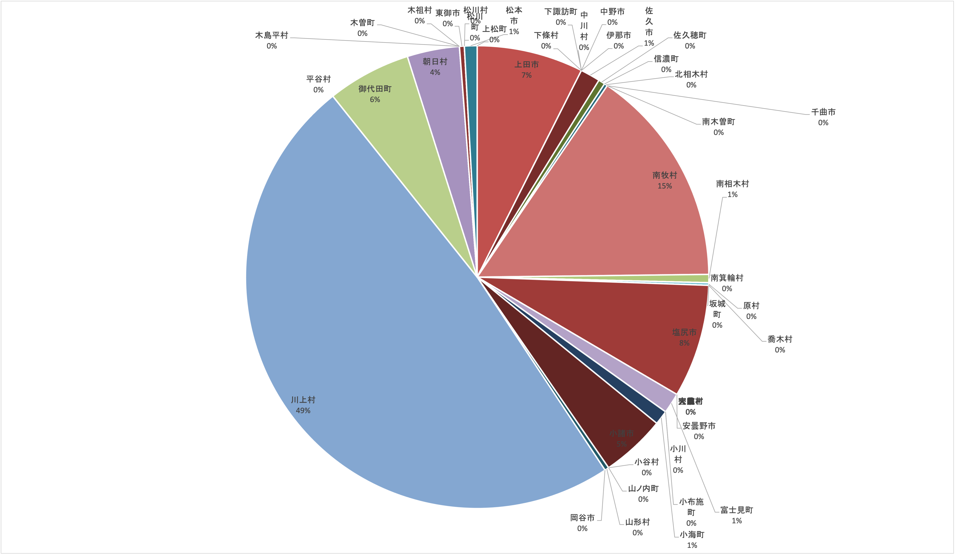
図 令和元年産長野県の市町村別夏秋レタス出荷量の割合
(出典)作物統計調査 / 市町村別データ
令和元年産市町村別データをもとに作成

Slide 31
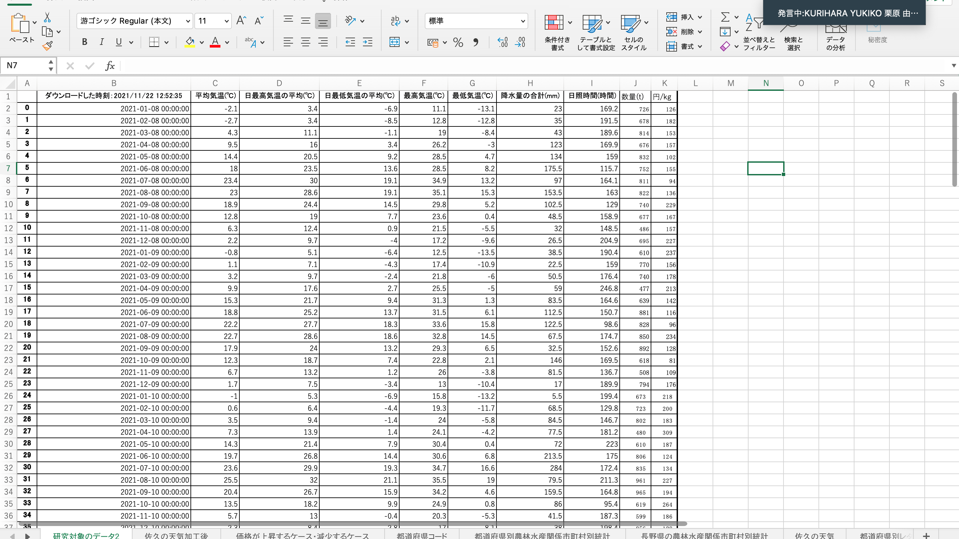

Slide 32
各月の気象データと卸売価格の相関 を求める

Slide 33
卸売価格との相関が高い各月の気温のデータに基づいてレタ スの卸売価格を推定する モデルを作成

Slide 34
多項式関数を生成する GPの手法を適用、

Slide 35
過去 36 か月間の各月の最低気温のデータに基づいて， 実際の卸市場価格と予測値の最小 2 乗誤差が小さくする多項 式関数を求める．

Slide 36
報告会後の動き

Slide 37
作付け量を調べる

Slide 38
収穫できていても、出来が悪くて売り物に出さないことがあり、売り物に出ている量と収穫された量が違ってくるから

Slide 39
ない場合は、卸売されたレタスがどの領域かをしっかり明示しておく

Slide 40
作付け量>収穫量>売り物 その関係性をおさえておく 前提条件としてみておく

Slide 41
いつ作付けして、いつ収穫するのか、生育環境も調べる、何度が最適な温度なのかも調べる。なぜ長野で多いのかがわかる！

Slide 42
参考文献

Slide 43
中井 晃佑，杉村延広，谷水義隆，岩村幸治(2013)「植物工場における生産コスト分析と生産計画(https://www.jstage.jst.go.jp/article/pscjspe/2013A/0/2013A_751/_pdf/-char/ja)参照日:2021年11月15日
農林水産省(2020)「作物統計調査 / 市町村別データ 令和元年産市町村別データ」
(https://www.e-stat.go.jp/stat-search/files?page=1&layout=datalist&toukei=00500215&tstat=000001013427&cycle=7&year=20190&month=0&tclass1=000001033085&tclass2=000001137546)
参照日:2021年11月15日
農林水産省(2020)「作物統計調査 / 市町村別データ 令和元年産市町村別データ」
(https://www.e-stat.go.jp/stat-search/files?page=1&layout=datalist&toukei=00500215&tstat=000001013427&cycle=7&year=20190&month=0&tclass1=000001033085&tclass2=000001137546)
参照日:2021年11月15日

